Slide 1


НИЖЕГОРОДСКАЯ
ОБЛАСТНАЯ ОРГАНИЗАЦИЯ
ПРОФЕССИОНАЛЬНОГО СОЮЗА
РАБОТНИКОВ НАРОДНОГО
ОБРАЗОВАНИЯ И НАУКИ РФ

Slide 2
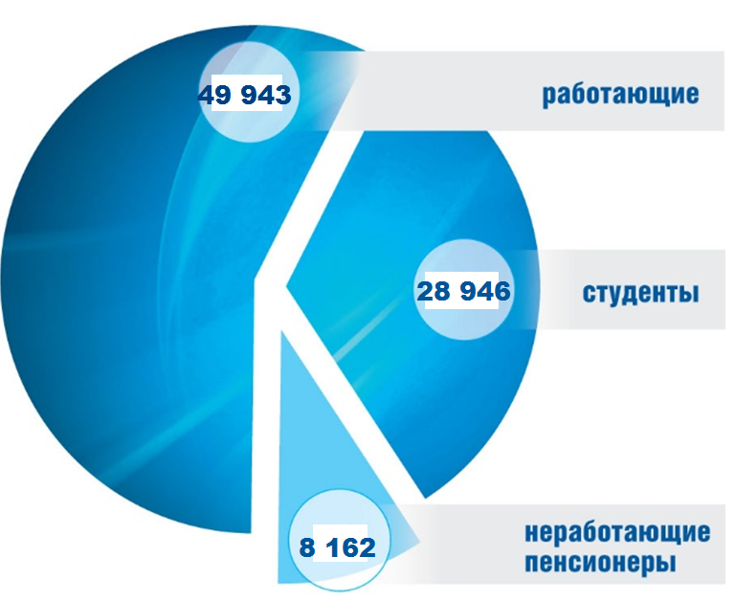
На 01.01.2017
областная организация Профсоюза
объединяет
87 051 членов Профсоюза

Slide 3
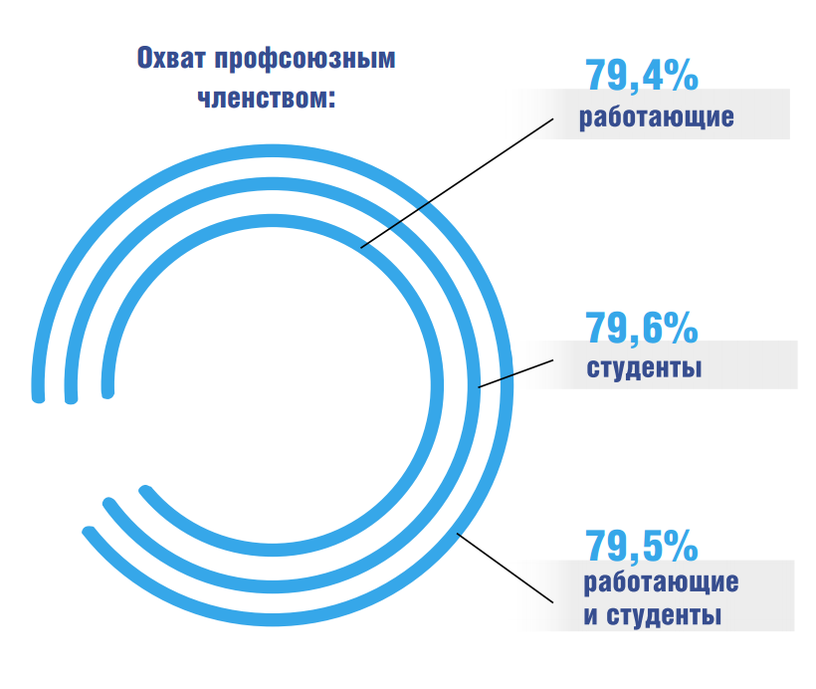

Slide 4
Более 1/3 организаций
имеют охват профсоюзным членством выше 90%
Местные организации Профсоюза:
Ардатовская
Богородская
Бутурлинская
Вачская
Пильнинская
Семеновская
Спасская
Тоншаевская
Первичные профсоюзные организации в
ФГАОУ ВО ННГУ им. Лобачевского – работников
Нижегородском техникуме отраслевых технологий
НИИ механики
ФГБОУ ВО НГТУ им. Р.Е. Алексеева – студентов
ФГОУ ВПО НГПУ – студентов
Дзержинском филиале НГТУ – студентов
и другие

Slide 5


ПРОГРАММЫ
СОЦИАЛЬНОЙ ПОДДЕРЖКИ
ЧЛЕНОВ ПРОФСОЮЗА
КПК «Кредитный союз образования»
Программа «Курмышские зори»
Сотовая связь
Фитнес и спорт
Отдых и туризм
Культурно-массовые мероприятия
Добровольное
медицинское
страхование
Пенсионный
фонд
Повышение квалификации
Программа «Здоровье»

Slide 6
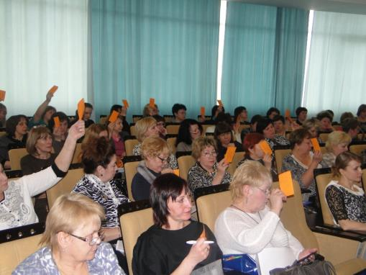
КРЕДИТНО-ПОТРЕБИТЕЛЬСКИЙ КООПЕРАТИВ
«КРЕДИТНЫЙ СОЮЗ ОБРАЗОВАНИЯ»
Каждый 9-ый
член Профсоюза
из числа работающих- член Кредитного Союза

Slide 7

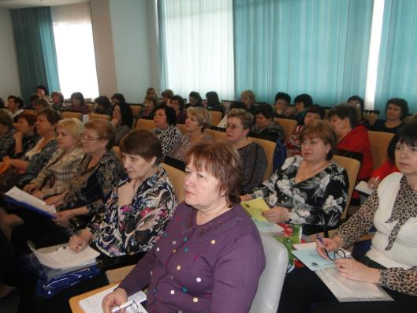
Более 4 тысяч
членов Профсоюза
получили необходимую
материальную поддержку

Slide 8

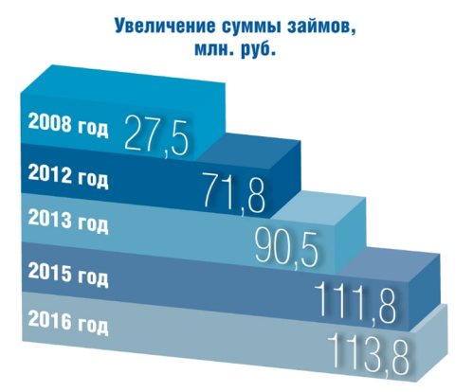

ДОСТУПНО НАДЕЖНО ВЫГОДНО
ГАРАНТИРОВАННО!!!

Slide 9
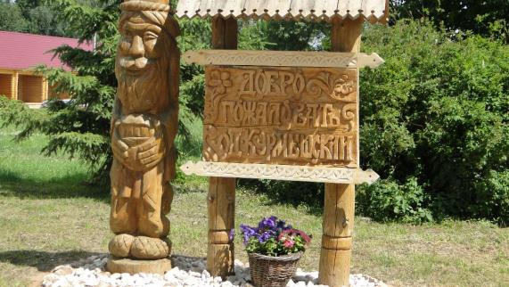
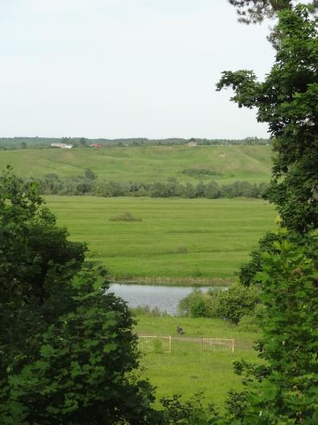
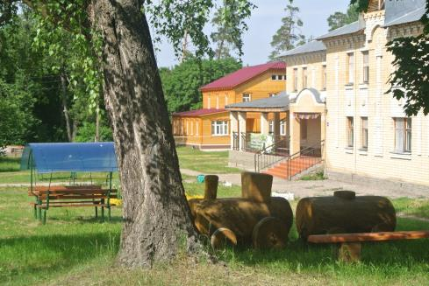
Оздоровительный центр
«Курмышский»
Нижегородская область
Пильнинский район
Село Курмыш

Slide 10
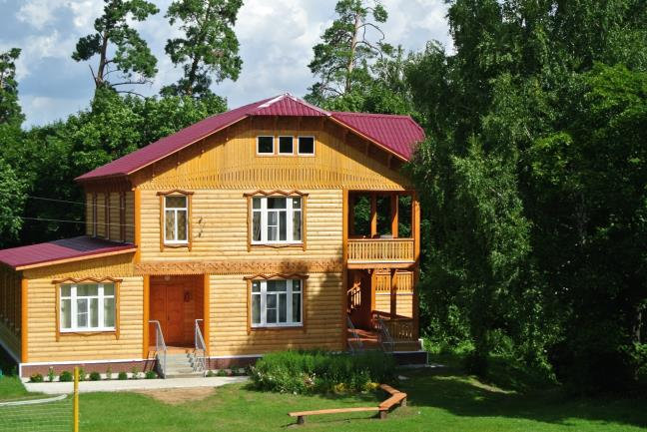
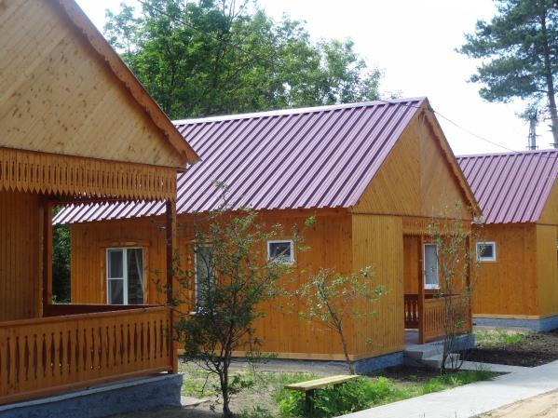
2015 год
проведена реконструкция
деревянного двухэтажного корпуса
2016 год
проведена реконструкция
10 жилых домиков

Slide 11
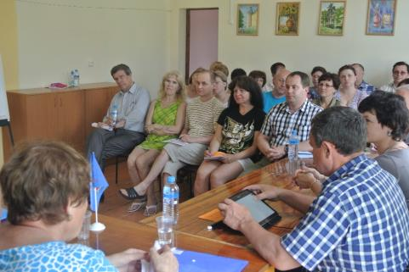
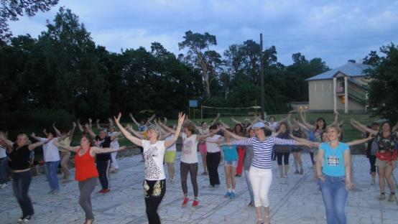
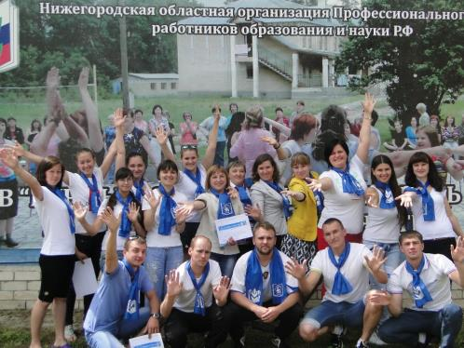
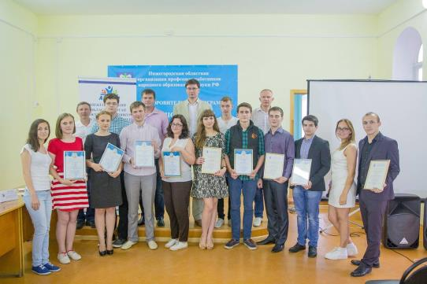
За 2015 – 2016 годы
2067 человек
участвовали в программе
«Курмышские зори»

Slide 12
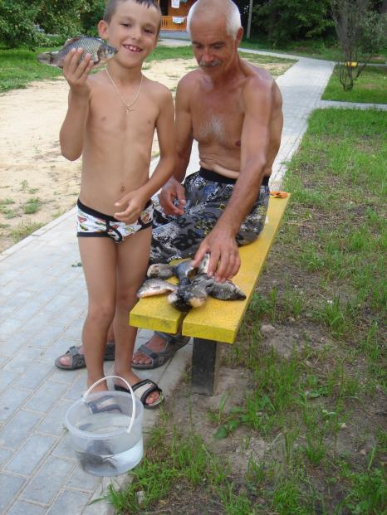
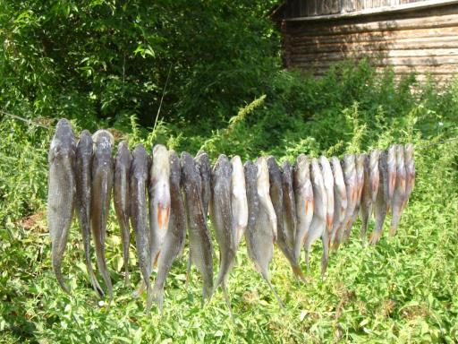
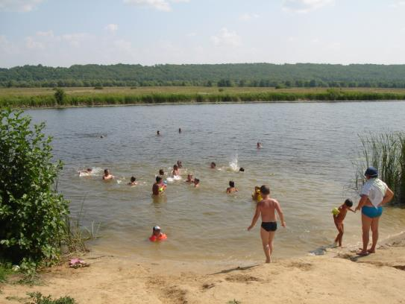

Slide 13
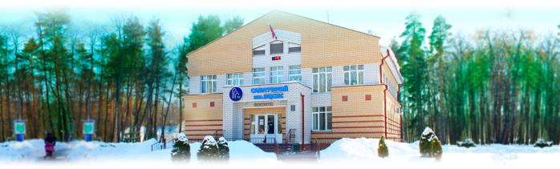
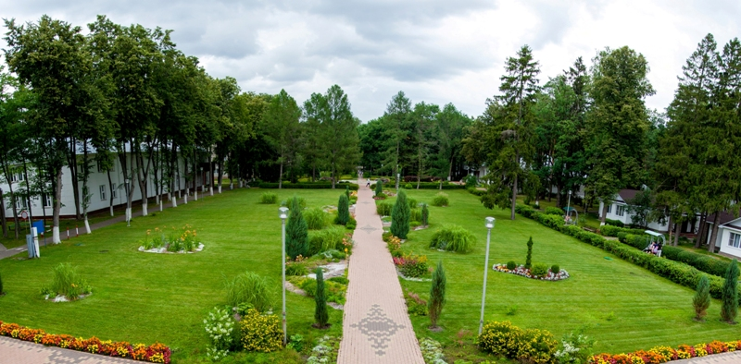
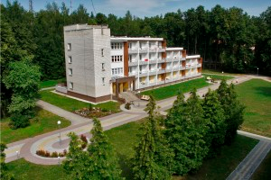
ПРОФСОЮЗНЫЕ
ЗДРАВНИЦЫ
ООО «Санаторий им. ВЦСПС»
3 МЛН. РУБ.
ВЫДЕЛЕНО ИЗ СРЕДСТВ
ОБЛАСТНОЙ ОРГАНИЗАЦИИ ПРОФСОЮЗА
ООО «Санаторий «Зеленый город»
ООО «Санаторий «Городецкий»

Slide 14
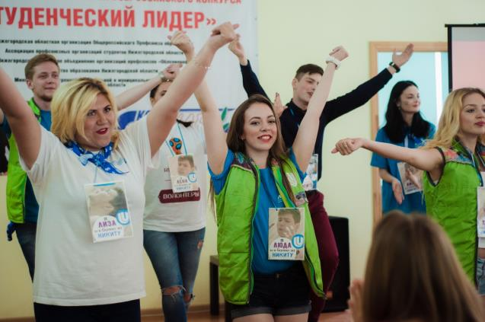
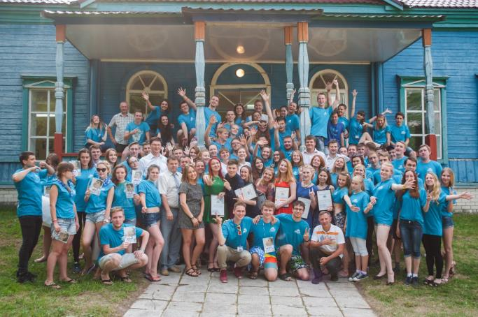
РАБОТА С МОЛОДЕЖЬЮ
ОЦ «Курмышский»
Студенческая смена
«Студенческий лидер»

Slide 15
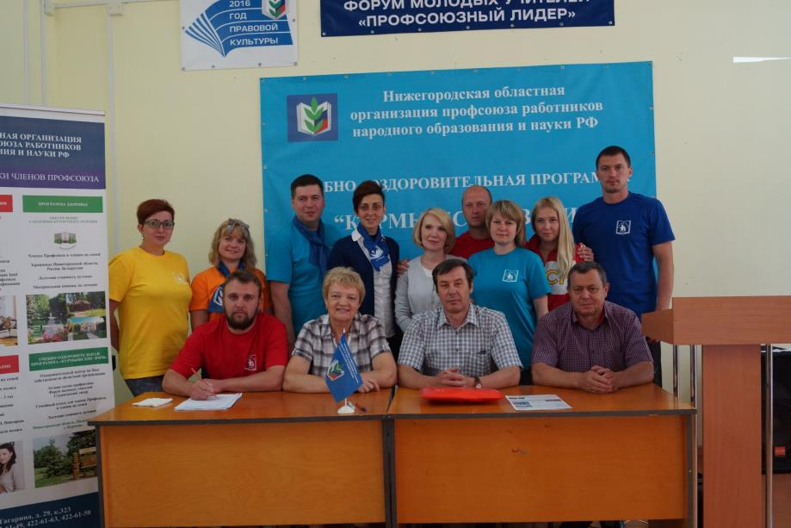
Областной Совет молодых педагогов

Slide 16
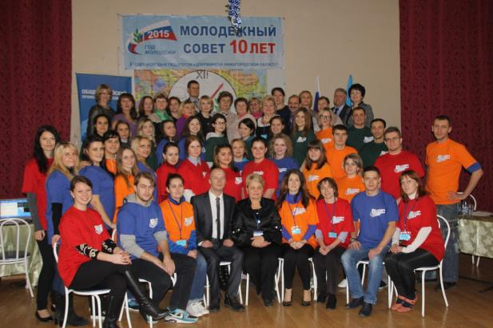
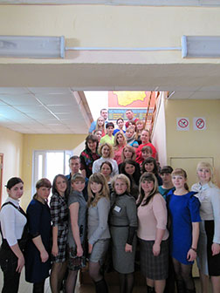
Совет молодых педагогов
Дзержинской ГОП
Совет молодых педагогов
Тоншаевской РОП
Советы молодых педагогов
созданы в 23 местных организациях

Slide 17
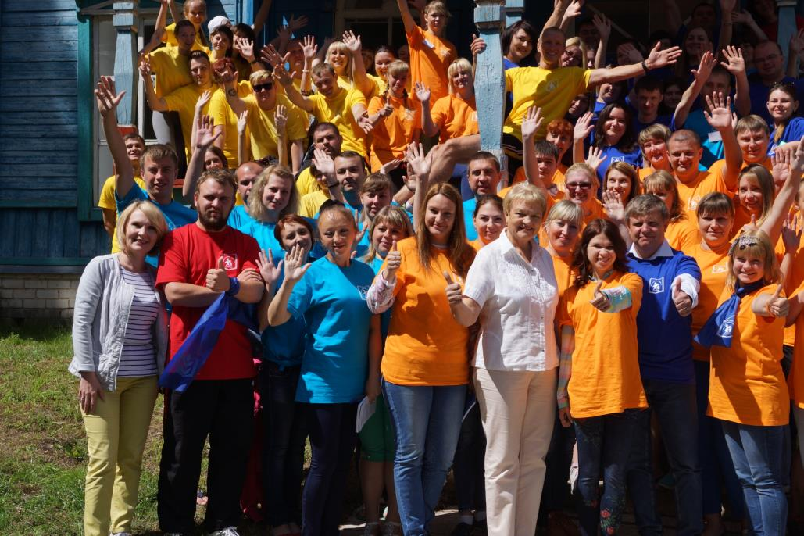

Slide 18
Вопросы трудового законодательства
Заместитель Председателя
Нижегородской областной организации
Профессионального союза
работников народного образования и науки РФ
АЛЕКСАНДР МИХАЙЛОВИЧ НОГДИН

Slide 19





ЗАКЛЮЧАЕМ
КОЛЛЕКТИВНЫЙ ДОГОВОР
Секретарь Нижегородской областной организации Профессионального союза работников
народного образования и науки РФ
Валерия Юрьевна Сомова
Notes:
Коллективный договор - это правовой акт, регулирующий социально-трудовые отношения в образовательной организации, и заключаемый работниками и работодателем в лице их представителей (ст. 40 Трудового кодекса РФ).
Коллективный договор заключается на основе равноправия сторон, уважения и учёта интересов сторон.
Цель коллективного договора - установление гарантий, улучшающих положение работников по сравнению с действующим законодательством (ст.41 ТК РФ).
Учитывая вышеизложенное, считаем, что именно коллективный договор является правовой основой реализации принципов социального партнерства, закрепленных в ст. 24 ТК РФ. А расширение социальных гарантий через коллективные договоры, способствуют эффективности деятельности образовательных организаций.
В Трудовом кодексе не содержится требования обязательно заключать коллективный договор. Но в части 2 статьи 36 ТК РФ говорится: «Представители стороны, получившие предложение в письменной форме о начале коллективных переговоров, обязаны вступить в переговоры в течение семи календарных дней со дня получения указанного предложения, направив инициатору проведения коллективных переговоров ответ с указанием представителей от своей стороны для участия в работе комиссии по ведению коллективных переговоров и их полномочий».
регулирование общественных отношений.

Slide 20
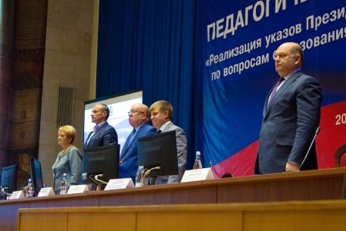
В 2016 году заключено очередное
Региональное отраслевое соглашение между Министерством образования Нижегородской области и Нижегородской областной организацией Профессионального союза работников народного образования и науки РФ
на 2016 – 2018 г.г.

Slide 21

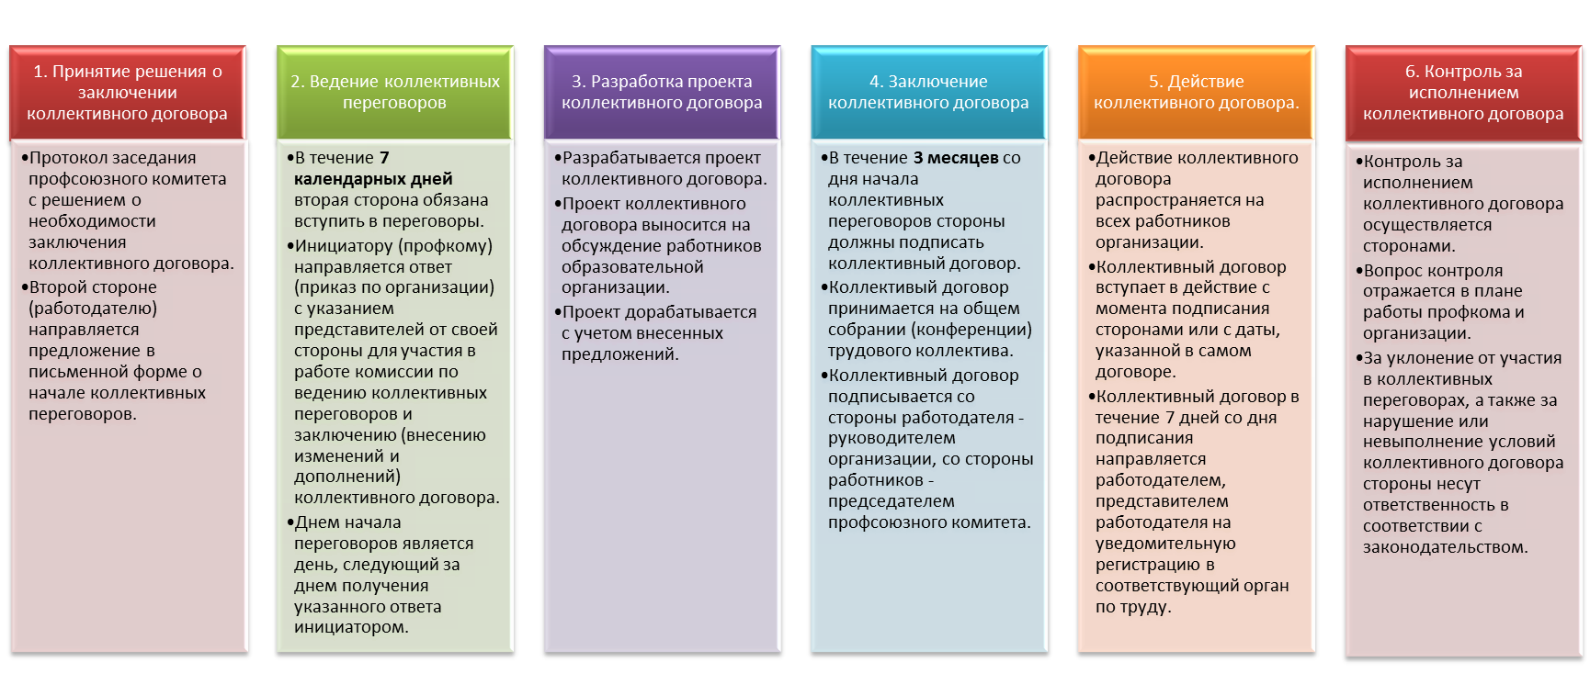

Slide 22
1. ПРИНЯТИЕ РЕШЕНИЯ О ЗАКЛЮЧЕНИИ КОЛЛЕКТИВНОГО ДОГОВОРА
ПЛАНИРОВАНИЕ
РЕШЕНИЕ
УВЕДОМЛЕНИЕ
В годовой план работы ППО и ОО включается вопрос о начале коллективных переговоров и заключении коллективного договора
На заседании профкома принимается решение о начале коллективных переговоров и заключении коллективного договора. Утверждаются представители в состав комиссии от работников.
По результатам заседания составляется протокол.
Работодателю направляется уведомление о начале коллективных переговоров и заключении коллективного договора
План
Заседание Профкома
Принятие решения
Предложение в состав комиссии
Протокол
Уведомление

Slide 24



2. Ведение коллективных переговоров ст. 36 ТК РФ
В течение 7 календарных дней вторая сторона обязана вступить в переговоры.
Инициатору (профкому) направляется ответ (приказ по организации) с указанием представителей от своей стороны для участия в работе комиссии по ведению коллективных переговоров и заключению (внесению изменений и дополнений) коллективного договора.
Днем начала переговоров является день, следующий за днем получения указанного ответа инициатором.

Slide 25
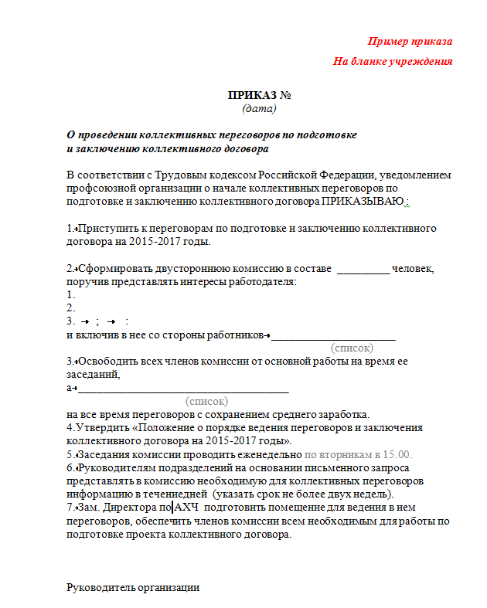

Slide 26
3. Разработка проекта коллективного договора
Правовая основа
Трудовой кодекс Российской Федерации
Федеральный закон «О профессиональных союзах, их правах и гарантиях деятельности» от 12.01.1996 № 10-ФЗ
Положение об особенностях режима рабочего времени и времени отдыха педагогических и других работников образовательных учреждений, утв. приказом Минобрнауки России от 11.05.2016 № 536
Приказ Министерства образования и науки РФ от 22.12.2014 1601 "О продолжительности рабочего времени (норме часов педагогической работы за ставку заработной платы) педагогических работников»
Постановление Правительства Нижегородской области от 15 октября 2008 года № 468 Об оплате труда работников государственных образовательных учреждений Нижегородской области
Соглашения (отраслевое, региональное)

Slide 27
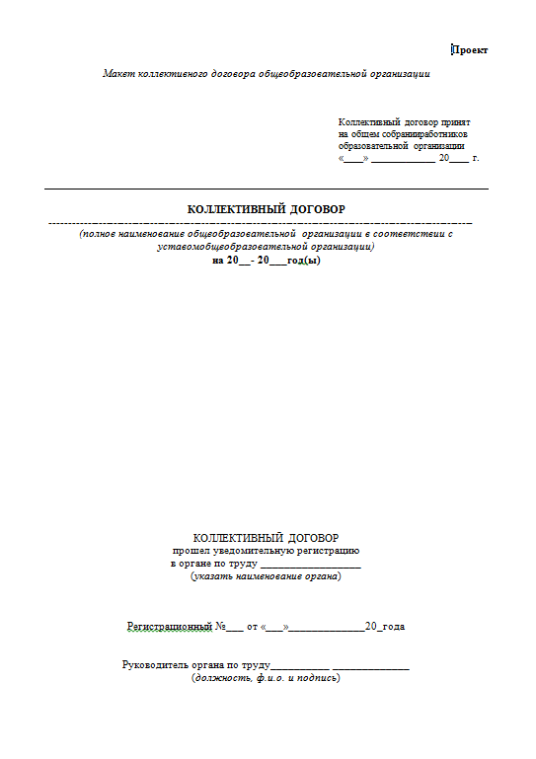
http://eseur.ru/

Slide 28
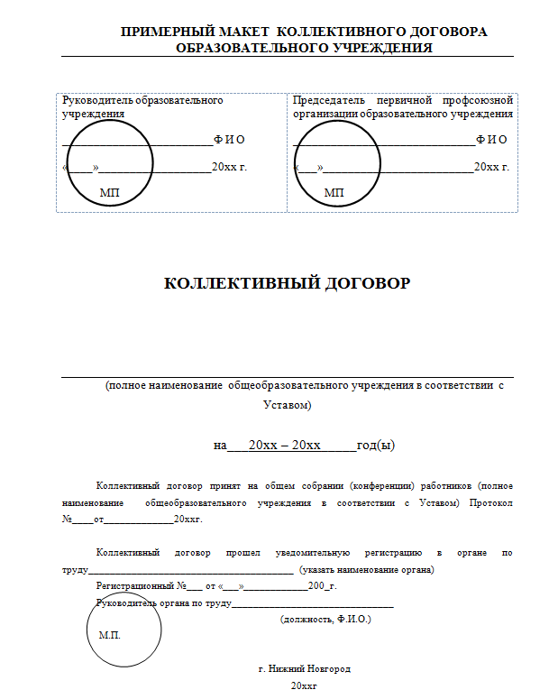
http://www.profobr.nnov.ru/

Slide 29
Содержание и структура коллективного договора
Ст. 41 ТК РФ
Содержание и структура коллективного договора
Общие положения
Трудовой договор
Рабочее время и время отдыха
Оплата труда
Охрана труда
Социальные гарантии и льготы
Гарантии профсоюзной деятельности
Контроль за выполнением коллективного договора

Slide 30
Пакет документов коллективно - договорной кампании
План работы ППО
Протокол заседания ПК ППО
Уведомление работодателю
Приказ по организации
Положение о комиссии
Протоколы заседания комиссии
Акты о выполнении положений КД
Протокол общего собрания трудового коллектива

Slide 31
ПРОГРАММЫ
СОЦИАЛЬНОЙ ПОДДЕРЖКИ
ЧЛЕНОВ ПРОФСОЮЗА
КПК «Кредитный союз образования»
Программа «Курмышские зори»
Сотовая связь
Фитнес и спорт
Отдых и туризм
Культурно-массовые мероприятия
Добровольное
медицинское
страхование
Пенсионный
фонд
Повышение квалификации
Программа «Здоровье»

Slide 32
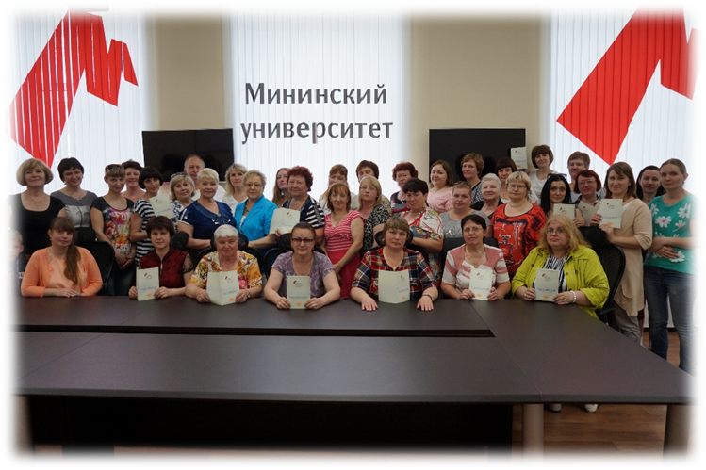
КУРСЫ ПОВЫШЕНИЯ КВАЛИФИКАЦИИ
«РАЗВИТИЕ ИНФОРМАЦИОННОЙ КОМПЕТЕНТНОСТИ»
ЗА ПЕРИОД
2014 – 2017 Г.Г.
ПОВЫСЯТ КВАЛИФИКАЦИЮ
964 ЧЛЕНА ПРОФСОЮЗА

Slide 33
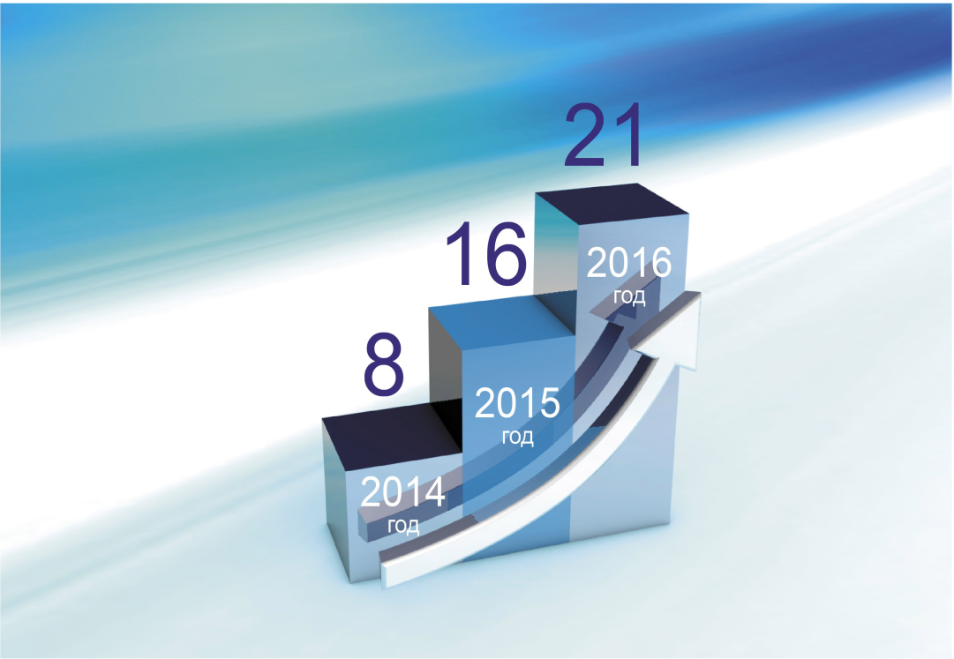
Программа
«Добровольное медицинское страхование»
Местные организации Профсоюза – участники программы

Slide 34
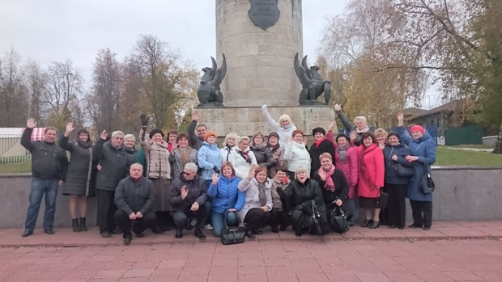
ОТДЫХ, ТУРИЗМ И ПУТЕШЕСТВИЯ
ЕЖЕГОДНО
ПО ЛЬГОТНЫМ ПУТЕВКАМ ОТДЫХАЮТ И ПУТЕШЕСТВУЮТ БОЛЕЕ 2000 ЧЛЕНОВ ПРОФСОЮЗА

Slide 35
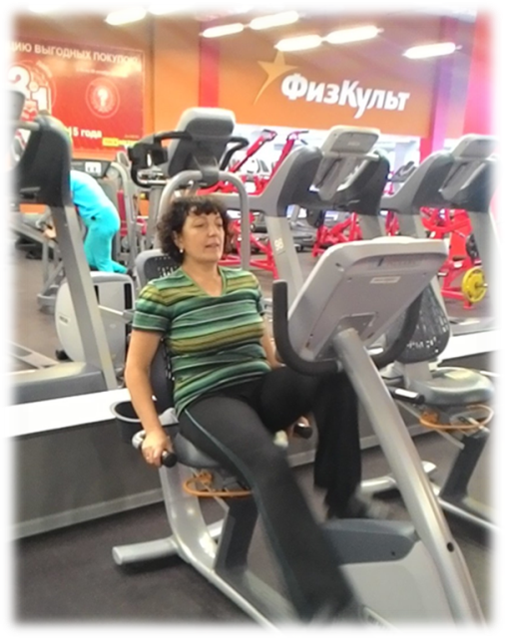
ЕЖЕГОДНО
ПО ЛЬГОТНЫМ КОРПОРАТИВНЫМ АБОНЕМЕНТАМ
В ФИТНЕС КЛУБАХ И ФОКах
ОЗДОРАВЛИВАЮТСЯ
БОЛЕЕ 1000 ЧЛЕНОВ ПРОФСОЮЗА

Slide 36

Корпоративный тариф сотовой связи
членов Профсоюза и членов их семей

Slide 37

КУЛЬТУРНО-МАССОВЫЕ МЕРОПРИЯТИЯ
Корпоративные предложения для
членов Профсоюза
и членов их семей
на шоу, спектакли,
концерты

Slide 38

1. Всероссийский конкурс «Профсоюзный репортер»
2. Всероссийский конкурс-акция «Я в Профсоюзе»
3. Областной конкурс на лучшую ППО «PRиЗнание»

Slide 39
ДОБРОГО ВСЕМ ЗДОРОВЬЯ И УСПЕХОВ!

